Slide 1


T. Morganas ir nealelinių genų sąveika
Bendrosios biologijos programos mokymosi turinys:
29.3.3. Aiškinamasi T. Morgano atlikti požymių paveldėjimo tyrimai (chromosominės paveldimumo teorijos teiginiai). Remiantis žmogaus akių ir odos spalvos paveldėjimo pavyzdžiais, mokomasi paaiškinti nealelinių genų sąveiką.

Slide 2
Medžiaga parengta bendradarbiaujant Lietuvos biologijos mokytojų asociacijai ir Lietuvos Respublikos švietimo, mokslo ir sporto ministerijai.
Medžiagą parengė:
Biologijos mokytojas ekspertas Simas Ignatavičius
Medžiagą recenzavo:
Biologijos mokytojos ekspertės: Alyda Daulenskienė, Violeta Kundrotienė, dr. Asta Navickaitė
2023 m. rugsėjo mėn.

Slide 3
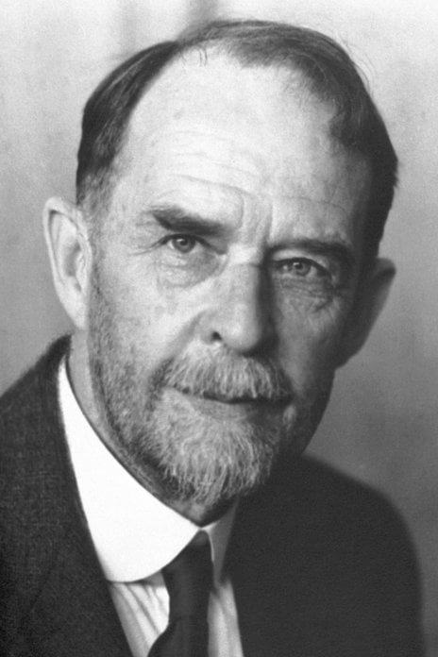
T. Morganas ir chromosominė paveldimumo teorija
T. Boveri ir W. S. Suttonas suformulavo pagrindinius chromosominės paveldimumo teorijos teiginius, kurie aiškina chromosomų vaidmenį perduodant požymius palikuoniams, taip pat aiškino genų padėtį chromosomose, homologinių chromosomų prigimtį ir kt.
Tačiau šiems teiginiams trūko patikimo eksperimentinio pagrindimo.
T. Morganas daugelį šių teiginių sugebėjo pagrįsti įvairiais eksperimentais, taip įtvirtindamas šios teorijos reikšmę genetikoje.
1 pav. T. Morganas
Notes:
T. Boveri ir W. S. Suttonas suformulavo pagrindinius chromosominės paveldimumo teorijos teiginius, kurie aiškina chromosomų vaidmenį perduodant požymius palikuoniams, taip pat aiškino genų padėtį chromosomose, homologinių chromosomų prigimtį ir kt. Tačiau šiems teiginiams trūko patikimo eksperimentinio pagrindimo. T. Morganas daugelį šių teiginių sugebėjo pagrįsti įvairiais eksperimentais, taip įtvirtindamas šios teorijos reikšmę genetikoje.

Slide 4
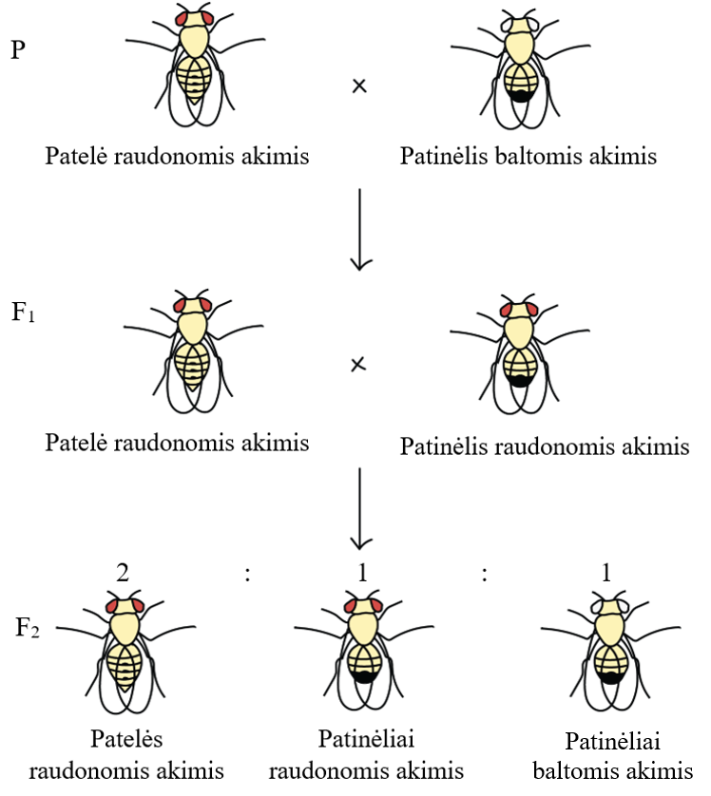
T. Morgano atradimai
T. Morganas eksperimentavo kryžmindamas vaisines museles.
Įprastai vaisinės muselės yra raudonų akių, bet buvo pastebėtas patinėlis turintis mutaciją – baltas akis.
Atlikus eilę kryžminimų buvo įrodyta, kad šio požymį lemiantis genas yra lytinėje X chromosomoje.
2 pav. T. Morgano atliktas vaisinių muselių kryžminimas
Notes:
T. Morganas eksperimentavo kryžmindamas vaisines museles. Įprastai vaisinės muselės yra raudonų akių, bet buvo pastebėtas patinėlis turintis mutaciją – baltas akis. Šis požymis buvo recesyvusis. Sukryžminus baltaakį patinėlį su raudonake patele, buvo pastebėta, kad tik patinėliai turėjo baltas akis. Tai prieštaravo Mendelio dėsniams. Atlikus eilę kryžminimų buvo įrodyta, kad akių spalvos požymio genas yra lytinėje X chromosomoje, todėl patinėliams pasireiškia dažniau.

Slide 5
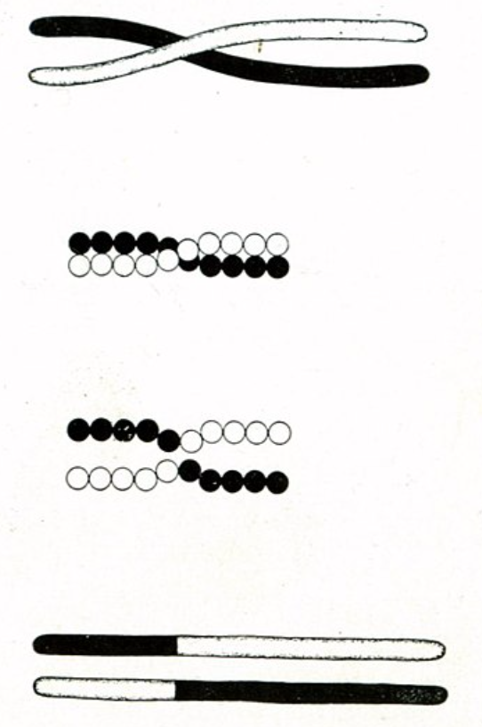
T. Morgano atradimai
T. Morganas aprašė krosingoverio procesą.
Remdamasis kitų mokslininkų atradimais ir savo atliekamais eksperimentais T. Morganas sugebėjo paaiškinti krosingoverio reikšmę paveldimumui.
3 pav. T. Morgano piešta krosingoverio schema (1916 m.)
Notes:
Remdamasis kitų mokslininkų atradimais ir savo atliekamais eksperimentais T. Morganas sugebėjo paaiškinti krosingoverio reikšmę paveldimumui. Dėl krosingoverio gali susidaryti nauji nealelių genų alelių rinkiniai.

Slide 6
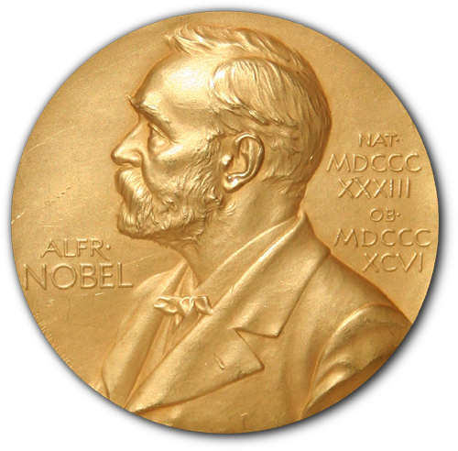
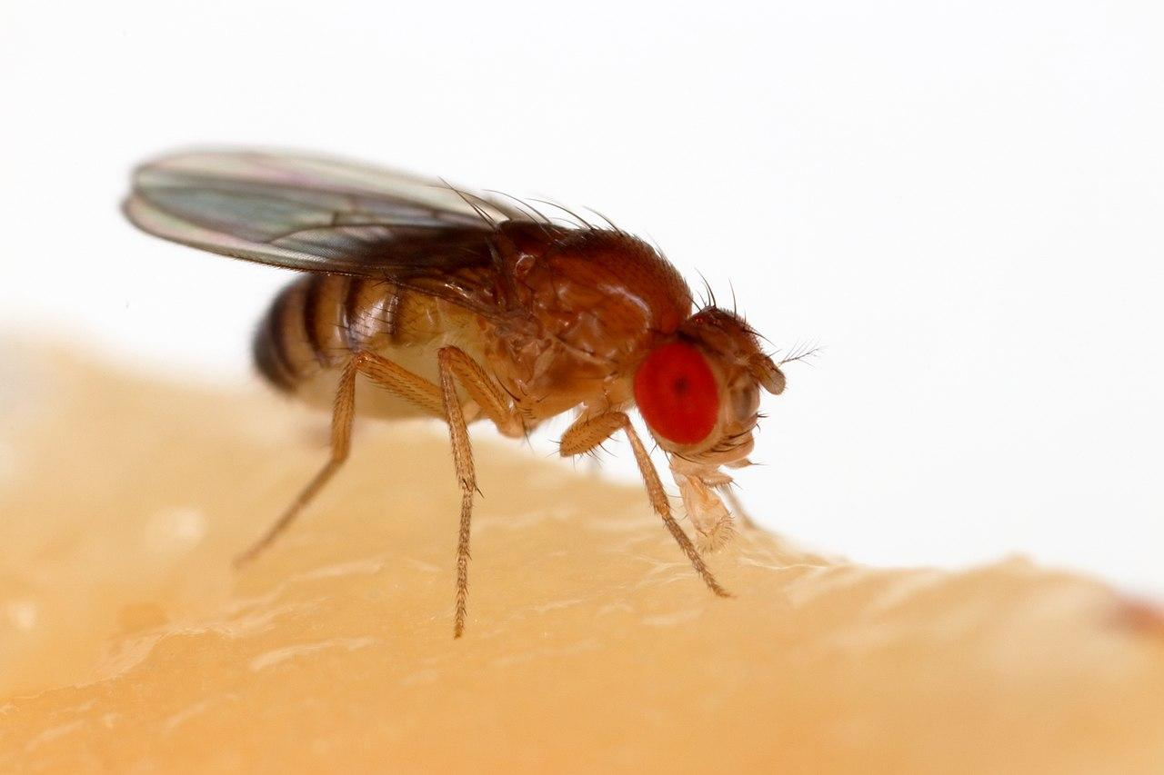
Nobelio premijos
1933 m. už atradimus susijusius su chromosomų vaidmeniu paveldimumui T. Morganas buvo apdovanotas Nobelio premija.
Po T. Morgano dar 5 mokslininkai buvo apdovanoti Nobelio premijomis už atradimus padarytus tiriant vaisines museles.
Vaisinės muselės yra vienas iš plačiausiai naudojamų modelinių organizmų.
4 pav. Nobelio premijos medalis
5 pav. Vaisinė muselė
Notes:
1933 m. už atradimus susijusius su chromosomų vaidmeniu paveldimumui T. Morganas buvo apdovanotas Nobelio premija. Nuo to laiko, kai T. Morganas buvo apdovanotas premija, dar penkis kartus premija buvo paskirta mokslininkams tyrusiems vaisines museles (paskutinį kartą 2017 m.). Šios muselės tinkamos tyrimams, kadangi jų genomas yra salyginai panašus į žmogaus, jos dauginasi labai greitai (per 10 d. pasiekia lytinę brandą), turi nedaug chromosomų.

Slide 7
Nealelinių genų sąveika
Organizmuose dažnai tam tikrą vieną požymį nulemia ne vienas, o keli skirtingi genai, tokiu atveju sakoma, kad pasireiškė nealelinių genų sąveika (poligeninis paveldėjimas).
Tokie požymiai dažniausiai pasižymi didele išraiškos įvairove populiacijoje, jie vadinami kiekybiniais požymiais.
Tokių požymių dažnis populiacijoje pasiskirsto normaliuoju skirstiniu (varpo forma).
Notes:
Organizmuose dažnai tam tikrą vieną požymį nulemia ne vienas, o keli skirtingi genai, tokiu atveju sakoma, kad pasireiškė nealelinių genų sąveika (poligeninis paveldėjimas).
Tokie požymiai dažniausiai pasižymi didele išraiškos įvairove populiacijoje, jie vadinami kiekybiniais požymiais.
Tokių požymių dažnis populiacijoje pasiskirsto normaliuoju skirstiniu (varpo forma).

Slide 8
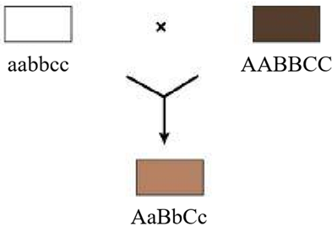
Odos spalvos atspalvio paveldimumas
Odos spalvą koduoja trys genai, kurių kiekvienas turi dominantinę (tamsią odos spalvą lemiančią) atmainą ir recesyvinę (šviesą odos spalvą lemiančią) atmainą.
Kuo daugiau dominantinių alelių turi asmuo, tuo tamsesnio atspalvio jo oda.
Susikryžminus dviem homozigotiniams asmenims (šviesios ir tamsios), jų palikuonis gimtų heterozigotinis, pagal visus tris genus.
Notes:
Odos spalvą koduoja trys genai (jų alelius galima žymėti A, B ir C raidėmis), kurių kiekvienas turi dominantinę (tamsią odos spalvą lemiančią) atmainą ir recesyvinę (šviesą odos spalvą lemiančią) atmainą. Šiuo atveju svarbu ne tik tai ar asmuo turi dominantinį ar recesyvųjį alelį, bet ir kiek jų turi. Kuo daugiau dominantinių alelių turi asmuo, tuo tamsesnio atspalvio jo oda.
Susikryžminus dviem homozigotiniams asmenims (šviesiausios ir tamsiausios odos), jų palikuonis gimtų heterozigotinis, pagal visus tris genus.

Slide 9
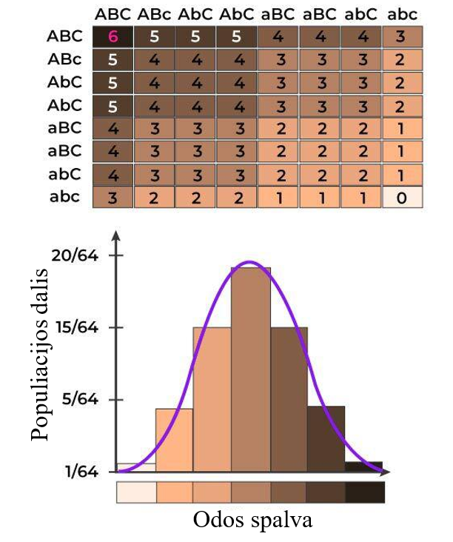
Odos spalvos spalvos paveldimumas
Susikryžminus dviem heterozigotiniams asmenims, jų palikuonių tarpe galima didelė odos atspalvių įvairovė.
Didelėje populiacijoje tokio paveldimumo nulemti požymiai pasiskirsto normaliuoju skirstiniu (varpo forma), kur kraštutinių požymių populiacijoje yra mažiausiai, o dažniausiai sutinkami vidutinės išraiškos požymiai.
6 pav. Odos spalvos paveldimumas
Notes:
Susikryžminus dviem tokio genotipo (heterozigotiniams) asmenims, jų palikuonių tarpe būtų galima didelė odos atspalvių įvairovė. Tam, kad nustatytume palikuonių fenotipų ir genotipų santykius ir tikimybes, galime braižyti Peneto gardelę, tačiau kai turime 3 genus, Peneto gardelė yra net iš 64 langelių. Lentelėje skaičiai rodo, kiek dominantinių alelių turi kiekvienas galimas palikuonis. Didelėje populiacijoje tokio paveldimumo nulemti požymiai pasiskirsto normaliuoju skirstiniu (varpo forma), kur kraštutinių požymių populiacijoje yra mažiausiai, o dažniausiai sutinkami vidutinės išraiškos požymiai.

Slide 10
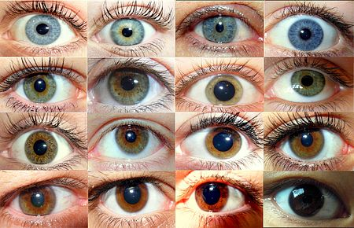
Kiti poligeninio paveldėjimo pavyzdžiai
Žmogaus genome yra daug požymių, kuriuos lemia nealelinių genų sąveika: akių ir plaukų spalva, ūgis, psichikos ligos ir pan.
Visi šie požymiai yra kiekybiniai
7 pav. Akių rainelių spalvų įvairovė
Notes:
Žmogaus genome yra daug požymių, kuriuos lemia nealelinių genų sąveika: akių ir plaukų spalva, ūgis, psichikos ligos ir pan. Visi šie požymiai yra kiekybiniai. Ilgai buvo manoma, kad akių spalva atitinka klasikinius Mendelio paveldimumo principus, tačiau dabar jau žinoma, kad akių spalva taip pat poligenetinio paveldimumo pavyzdys.

Slide 11
Naudotos iliustracijos
1 pav. https://www.nobelprize.org/images/morgan-12985-portrait-mini-2x.jpg
2 pav. https://cdn.kastatic.org/ka-perseus-images/0aed2bae648dda1f1416cc4998a07b100531f237.png
3 pav. https://upload.wikimedia.org/wikipedia/commons/0/0e/Morgan_crossover_1.jpg
4 pav. https://upload.wikimedia.org/wikipedia/en/e/ed/Nobel_Prize.png
5 pav. https://upload.wikimedia.org/wikipedia/commons/9/95/Drosophila_melanogaster_Proboscis.jpg
https://media.geeksforgeeks.org/wp-content/uploads/20230321175508/Polygenic-Inheritance.jpg
6 pav. https://upload.wikimedia.org/wikipedia/commons/thumb/3/3c/Human_skin_colour_chart_%26_histogram.PNG/1200px-Human_skin_colour_chart_%26_histogram.PNG?20151217021000
7 pav. https://upload.wikimedia.org/wikipedia/commons/thumb/b/b7/Farbverlauf_Augenfarben.jpg/450px-Farbverlauf_Augenfarben.jpg

